Slide 1
Муниципальное бюджетное дошкольное образовательное учреждение города Иркутска детский сад №61 Дидактическая игра «По сказочной тропинке» Подготовила воспитатель Горбунова Инна Владимировна
Notes:
Колобок и его друзья приглашает на погулять на по сказочной тропинке.

Slide 2
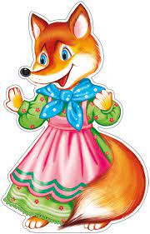
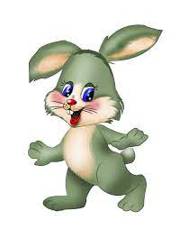
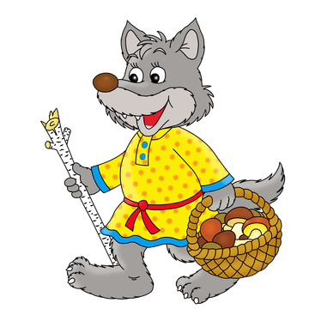
Notes:
Назовите сказочных героев, с которыми встречался в сказке Колобок. А с кем не встречался Колобок? (Дети называют лягушку, лягушка исчезает после щелчка мышкой). Убежала Лягушка. Давайте посмотри, куда убежала.

Slide 3
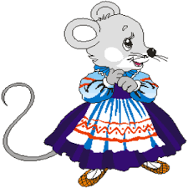
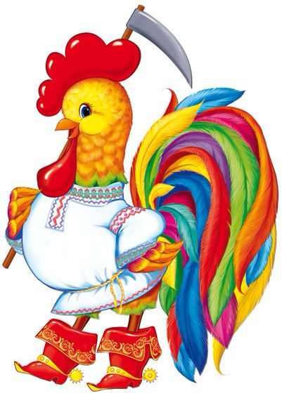
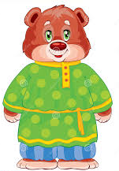
Notes:
В какую сказку убежала Лягушка? Все ли герои из сказки «Теремок»? Кто пришел из другой сказки? (Дети называют Петушка и он исчезает). Посмотрим, куда ушел Петушок?

Slide 4
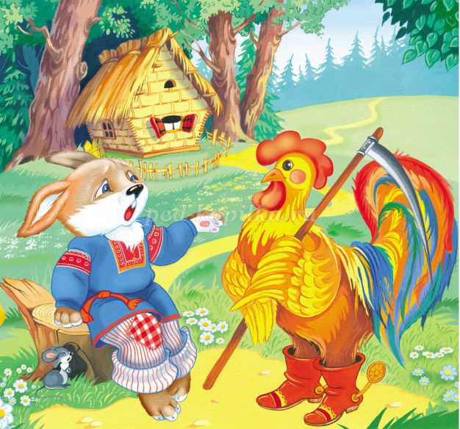
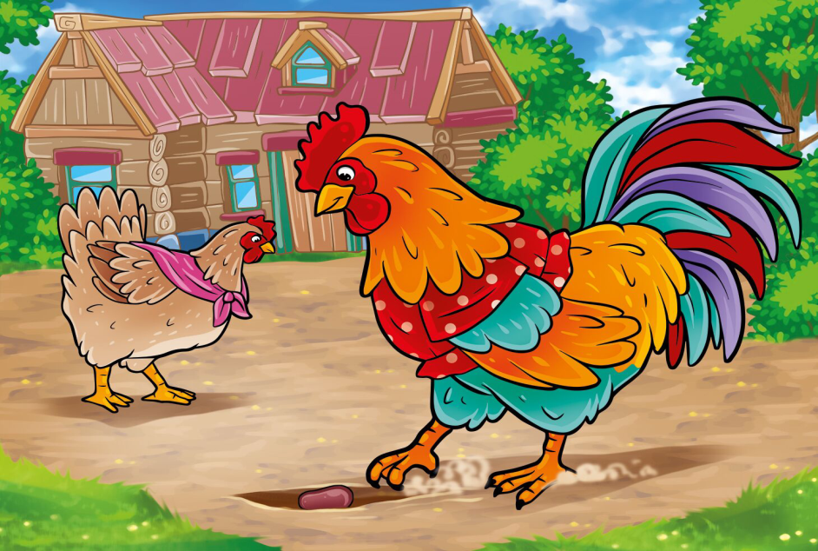
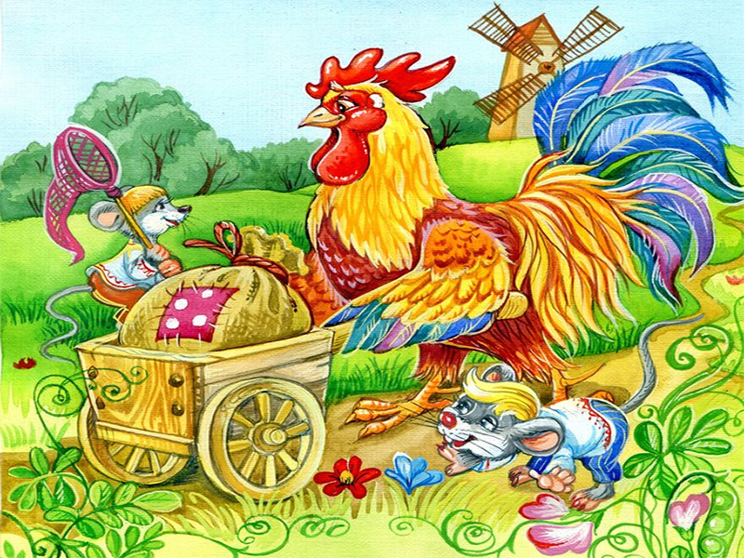
Notes:
А Петушок просит назвать сказки в которых живут его друзья. («Заюшкина избушка», «Петушок и бобовое зернышко», «Колосок»).

Slide 5
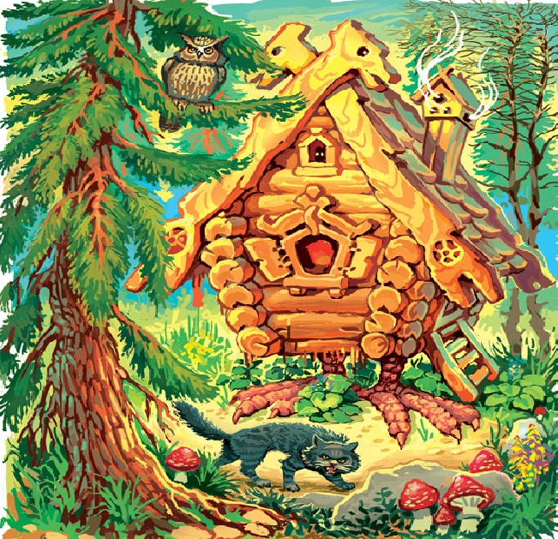
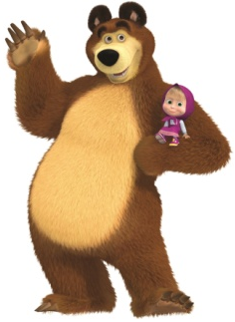
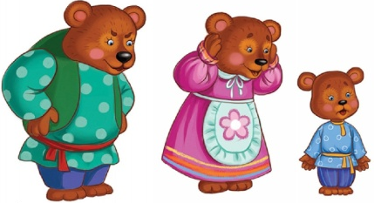
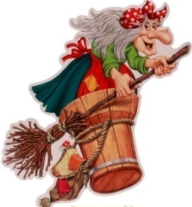
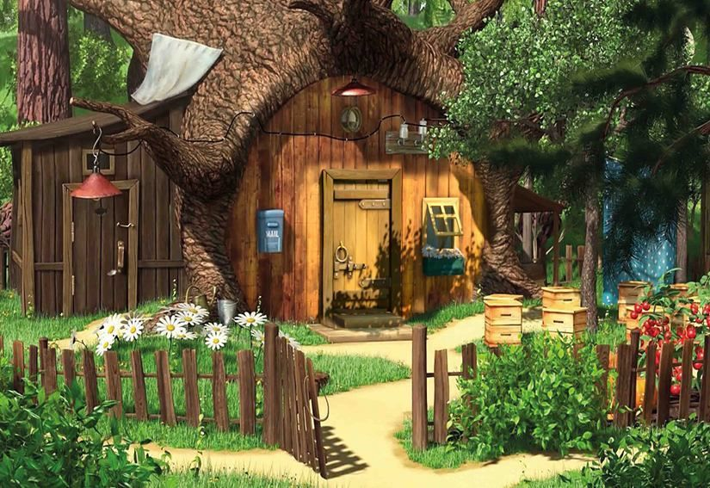
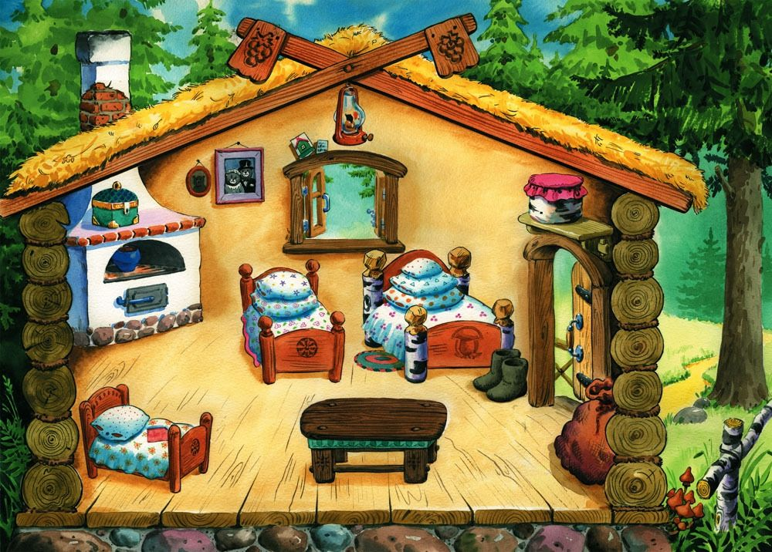
Notes:
Назовите, кому принадлежат эти дома? Чей дом в красной рамке? Чей дом в желтой рамке? Чей дом в синей рамке? (Щелчком мышки сказочный герой двигается к своему дому)

